Slide 1
Результаты правоприменительной практики Свердловского УФАС России в сфере контроля законодательства о рекламе
Заместитель руководителя Свердловского УФАС России
С.Н. Волков
11 октября 2017 г.
ФЕДЕРАЛЬНАЯ АНТИМОНОПОЛЬНАЯ СЛУЖБА

Slide 2
Взаимодействие с органами власти:
В рамках реализации функций контроля и надзора в области рекламы Свердловское УФАС России осуществляет активное взаимодействие с:
Прокуратурой Свердловской области;
Уральский главным управлением ЦБ РФ;
ГУ МВД России по г. Екатеринбургу;
УГИБДД ГУ МВД России по Свердловской области;
Управлением Роскомнадзора по УРФО.

Slide 3
Сотрудничество
Расширение сотрудничества с:
Уральским главным управлением Центрального банка РФ – возбуждено 5 дел по признакам нарушения ч. 1, ч. 13 ст. 28 ФЗ «О рекламе» (реклама банковских, страховых и иных финансовых услуг и финансовой деятельности без указания наименования/имени лица, осуществляющего такую деятельность, реклама услуг по предоставлению потребительских займов лицами, не осуществляющими профессиональную деятельность по предоставлению потребительских займов)
Управлением МВД по г. Екатеринбургу – возбуждено 5 дел по признакам нарушения ч. 6 ст. 5, п. 1 ст. 7 ФЗ «О рекламе» (использование в рекламе непристойного, оскорбительного образа, реклама товаров, производство и (или) реализация которых
запрещены законодательством Российской Федерации)

Slide 4
Взаимодействие с экспертным сообществом:
При Свердловском УФАС России создан и действует Экспертный совет по применению законодательства о рекламе;
Экспертный совет образован в целях рассмотрения вопросов, связанных с применением законодательства Российской Федерации о рекламе;
Экспертный совет как способ взаимодействия с экспертным сообществом позволяет:
достичь конкретных результатов;
получить обратную связь с гражданским обществом.

Slide 5
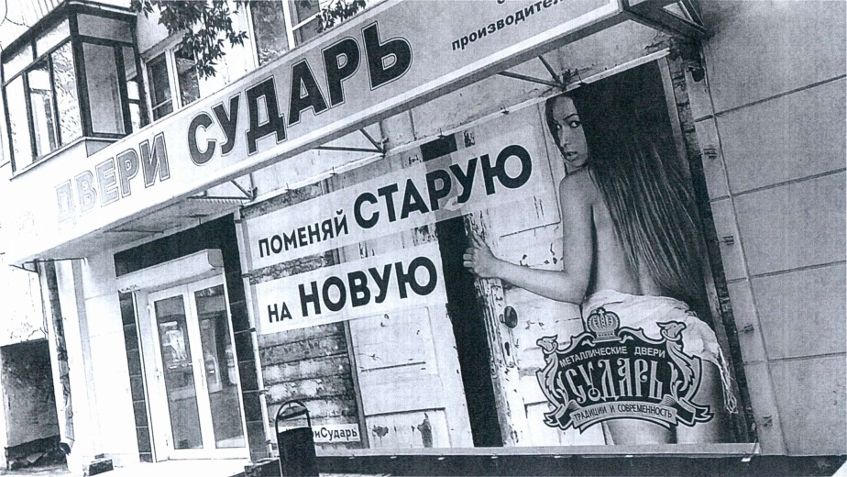
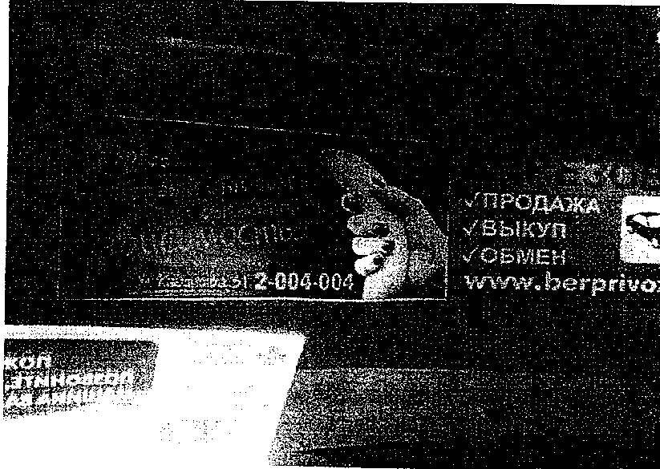
Обращение жителя города Екатеринбурга по поводу рекламы магазина дверей «Сударь», содержащей, по мнению заявителя, непристойный образ
Некоторые результаты работы Экспертного совета
Обращение жителя города Екатеринбурга по поводу размещения наружной рекламы мужского массажного салона «Тропики»

Slide 6
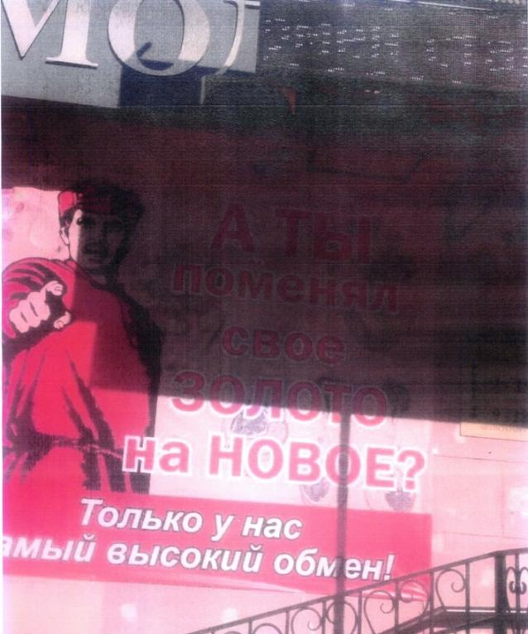
Опросы, проводимые Свердловским УФАС России
Использован ли в рекламе услуг по обмену золота (магазин «Алмаз»): «А ты поменял свое ЗОЛОТО на НОВОЕ? Только у нас самый высокий обмен!» оскорбительный образ?
Вопрос отнесения изображений, слов и иных образов к непристойным и(или) оскорбительным носит субъективно-оценочный характер.
Использован ли в рекламе «Новое радио 90.8 FM» непристойный и оскорбительный образ?

Slide 7
Выявление и пресечение нарушений требований рекламного законодательства РФ
Результаты деятельности Управления
за 9 месяцев 2017 года

Slide 8
Статистика
Рассмотрено заявлений: 451
Возбуждено дел по заявлениям: 87
Возбуждено дел по инициативе УФАС: 6

Slide 9
Статистика

Slide 10
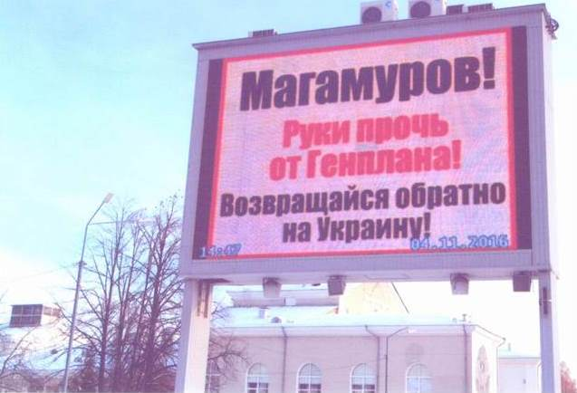
СВЕРДЛОВСКОЕ УФАС РОССИИ ПРИЗНАЛО:
Факт нарушения АО «Уралэлектромедь»:
ч. 2 ст. 19 ФЗ «О рекламе», что выразилось в установке и эксплуатации рекламной конструкции при отсутствии разрешения органа местного самоуправления городского округа - Администрации городского округа Верхняя Пышма,
ч. 9 ст. 19 Закона о рекламе, так как рекламная конструкция использовалась не в целях распространения рекламы, социальной рекламы, (04.11.2016 на конструкции размещалась, к примеру, следующая информация: «Магамуров! Руки прочь от Генплана! Возвращайся обратно на Украину!»).

Slide 11
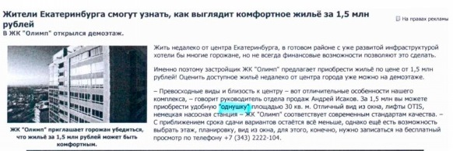
СВЕРДЛОВСКОЕ УФАС РОССИИ ПРИЗНАЛО:
Рекламу гостиничного комплекса «Олимп» ненадлежащей, нарушающей требования:
п.2 ч.3 ст.5 Закона о рекламе (не соответствующие действительности сведения о правовой природе предлагаемого к продаже товара - апартаменты квартирного типа в гостиничном комплексе представлены под видом жилья, «однушек» и «двушек» в жилом комплексе);
ч.7 ст.5 Закона о рекламе (отсутствует часть существенной информации об отличиях предлагаемого к продаже жилья - апартаментов квартирного типа на условиях заключения договора участия в долевом строительстве от жилья, которое обозначается понятием «квартира», а также об отличиях прав собственников апартаментов и собственников квартир.

Slide 12
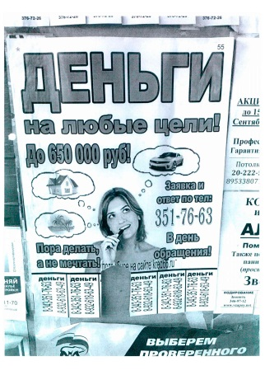
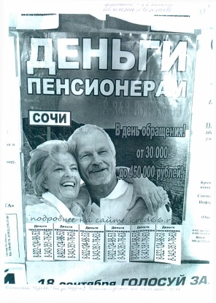
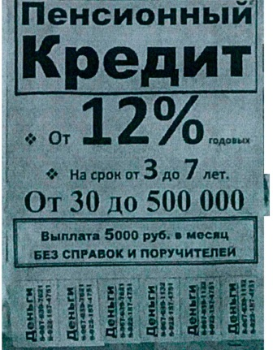
СВЕРДЛОВСКОЕ УФАС РОССИИ ПРИЗНАЛО:
Рекламу ООО «Эффективные системы»: «пенсионерам» - от 300 000 руб. до 450 000 руб.», «на любые цели» - до 650 000 руб.», «пенсионный кредит до 700000 руб.», ненадлежащей, нарушающей:
- п. 3 ч. 3 ст. 5 Закона о рекламе, поскольку реклама содержит не соответствующие действительности сведения о возможности получения кредита в определенном месте и в определенное время, так как ООО «Эффективные системы» не оказывает услуг по выдаче кредитов (займов), а оказывает справочно-информационные услуги по вопросам предоставления кре­дито­в в банках и в иных финансовых и кр­едитн­ых организациях на платной основе.

Slide 13
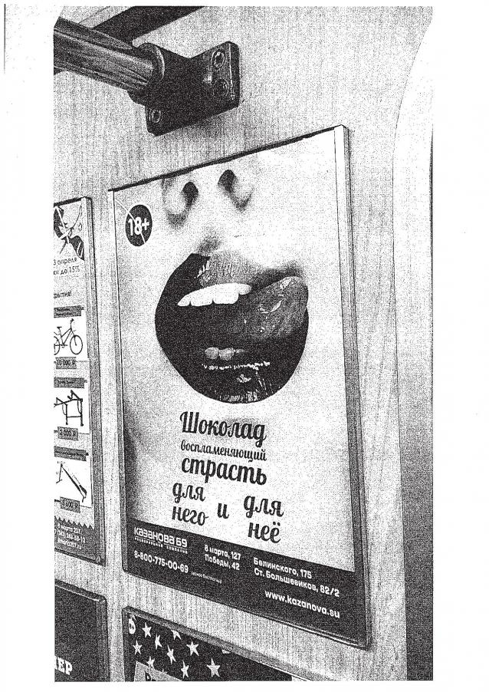
СВЕРДЛОВСКОЕ УФАС РОССИИ ПРИЗНАЛО:
Рекламу магазина «Казанова 69»: «Шоколад, воспламеняющий страсть, для него и для нее», ненадлежащей, нарушающей :
ч. 6 ст. 5 Закона о рекламе, что выразилось в использовании непристойного образа, а именно преднамеренно выделенного изображения части женского лица с языком, облизывающим из приоткрытого рта намазанные шоколадом губы, в совокупности со словосочетанием «Шоколад, воспламеняющий страсть, для него и для нее»,
ч. 7 ст. 5 Закона о рекламе, так как отсутствует информация об объекте страсти.

Slide 14
Внедрение системы комплексной профилактики нарушений обязательных требований
Разработка для внедрения в практику Стандарта комплексной профилактики нарушений обязательных требований
Проведение ежеквартальных публичных мероприятий для подконтрольных субъектов с анализом правоприменительной практики, в том числе результатов проведенных контрольно-надзорных мероприятий, подготовленных руководств по соблюдению обязательных требований, с размещением результатов публичных мероприятий в сети «Интернет» и механизмом «обратной связи»

Slide 15
Управление Федеральной антимонопольной службы по Свердловской области
Спасибо за внимание!
sverdlovsk.fas.gov.ru

